Slide 1
用例建模

Slide 2
背景
介绍使用用例建模的背景
用例建模
用例建模的目标
怎么使用用例建模
详细案例

Slide 3
背景
迭代和进化式开发
在没有详细定义所有需求的情况下假设开发开始，同时使用反馈来明确和改进演化中的规格说明。
 | 初始 | 细化 | 构造 | 交付
需求
分析
设计
实现
测试

Slide 4
背景
4个阶段：
初始：制定出达到足够水平的初步想法，用以证明有能力进入细化阶段
细化：定义软件体系结构
构造：开发出能够发布给用户的软件产品
交付：软件交付给用户
5个工作流
需求：用例模型
分析：分析模型
设计：设计模型和部署模型
实现：实现模型
测试：测试模型

Slide 5
基本的迭代流程（例子）
1）第一次迭代之前，召开第一个时间定量的需求工作会议
在第一天上午，进行高阶需求分析，例如仅仅确定用例和特性的名称，以及关键的非功能性需求，这种分析不可能是完美的
通过咨询首席架构师和业务人员，从高阶列表中选择10%列表项（例如，30个用例名中的10%），这些项目要具备以下三种性质：①具有重要的架构意义②具有高业务价值③具有高风险。所选的三个用例可能被标识为：UC2、UC11、UC14
在剩下的一天半内，对这三个用例的功能和非功能性需求进行详细的分析。完成这一过程后，对10%进行了深入分析，90%进行了高阶分析。
2）在第一次迭代之前，召开迭代计划会议，选择UC2，UC11，UC14的子集，在特定时间内（例如，四周的定量迭代）进行设计、构造和测试。要注意的是，因为其中包含大量工作，所以并不是在第一次迭代中就要构造出全部三个用例。在选择了特定子集目标后，在开发团队的帮助下，将其分解为一系列更为详细的迭代任务。
3）在三到四周内完成第一次迭代（选择时间定量，并严格遵守时间）
在开始的两天内，开发者和其它成员分组进行建模和设计工作，在首席架构师的带领和指导下，于“公共作战室”的众多白板上，画出UML的草图
然后，开发者摘掉其“建模帽子”并带上“编程帽子”，开始编程、测试和集成工作并且剩余的时间均用于完成这项工作。开发者将建模草图作为灵感的起点，但是要清除这些模型只是局部的，并且通常是含糊的。

Slide 6
基本的迭代流程（例子-续）
进行大量的测试，包括单元测试、验收测试、负载测试和可用性测试等。
在结束前的一周，检查是否能够完成初始的迭代目标；如果不能，则缩小迭代范围，将次要目标置回任务列表中
在最后一周的星期二，冻结代码；必须检入，集成和测试所有代码，以建立迭代的基线
4）在第一次迭代即将结束时（如最后一周的星期三和星期四），召开第二次需求工作会，对上一次会议的所有材料进行复查和精华。然后选择具有重要架构意义和高业务价值的另外10%到15%的用例，用一到两天对其进行详细分析。这项工作完成后，会详细记录下大概25%的用例和非功能性需求。当然，这也不是完美的。
5）于周五上午，举行下一迭代的迭代计划会议。
6）以相同步骤进行第二次迭代
7）返回进行四次迭代和五次需求工作会，这样在第四次迭代结束时，可能已经详细记录了80%~90%的需求，但只实现了系统的10%。
8）我们大概推进了整个项目过程的20%。在UP的术语里，这是细化阶段的结束。此时，可以估计这些精华的、高质量的需求所需工作量和时间。因为具有依据现实得出的调查、反馈结论并进行了早起编程和测试，因此估计能够做什么和需要多长时间的结果会更为可靠。
9）此后，一般不需要再召开需求工作会；需求已经稳定了。接下来是一些里的为期三周的迭代，在最后一个周五召开的迭代计划会上选择适宜的下一步工作，每次迭代都要反复询问：“就我们现在所知，下一个三周应该完成的、最关键的技术和业务特征是什么？”

Slide 7
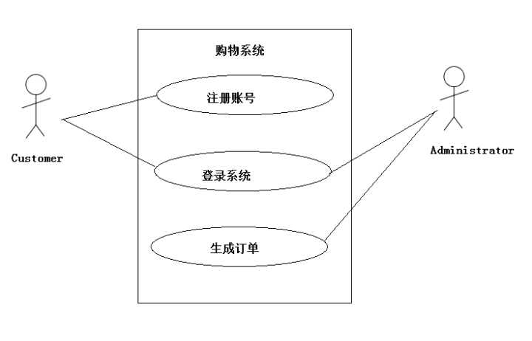
用例建模
用例建模目标
用例是文本形式的情节描述，用以说明参与者使用系统以实现某些目标

Slide 8
用例建模
如何使用用例建模
用例的三个重要概念：
1.参与者：某些具有行为的事物，可以是人，计算机系统或组织
2.场景：参与者和系统之间的一系列特定的活动和交互，也称为用例实例
3.用例：一组相关的成功和失败场景集合。
用例是文本文档，而非图形；用例建模主要是编写文本的活动，而非制图

Slide 9
用例建模
如何使用用例建模
用例的三种常用形式：
1.摘要——简介的一段式概要，通常用于主成功场景。
用例名称： ATM取款
摘要：客户从有效的银行账户提取特定数量的钱款
在早期需求分析过程中，为快速了解主题和范围。可能只需要几分钟进行编写。
2.非正式——非正式的段落格式。用几个段落覆盖不同场景。
处理退货
主成功场景：顾客携带商品到收银台退货。收银员使用POS系统记录并处理没见退货….
交替场景：
如果客户之前用信用卡付款，而其信用卡账户退还交易被拒绝，则告知顾客并使用现金退款。
如果在系统中未查找到该商品的标识码，则提示收银员并建议手工输入标识码
………
在早期需求分析过程中，为快速了解主题和范围。可能只需要几分钟进行编写。
3.详述——详细编写所有步骤及各种变化，同时具有补充部分，如前置条件和成功保证

Slide 10
用例建模
如何使用用例建模
文档化用例：
用例名称
概述
主要参与者
涉众及其关注点
前置条件
主序列描述 | 这是参与者和系统之间最经常的交互序列。该描述的形式是参与者的输入，接着是系统的相应
可替换序列描述
非功能性需求
后置条件
未解决的问题

Slide 11
用例建模
如何使用用例建模
几个准则：
1.编写简洁的用例
2.编写黑盒用例：不对系统内部工作，构件或设计进行描述
3.采用参与者和参与者目标的视点
如何发现用例：
1.选择系统边界：系统仅仅是软件应用，还是将硬件和应用作为整体？
2.确定主要参与者：通过使用系统的服务实现其目标的那些人或者事物
3.确定每个主要参与者的目标。
4.定义满足用户目标的用例，根据其目标对用例命名。

Slide 12
详细案例
飞行管理系统

